Slide 1
Вспомним всех поименно... (2014-2022)

Slide 2
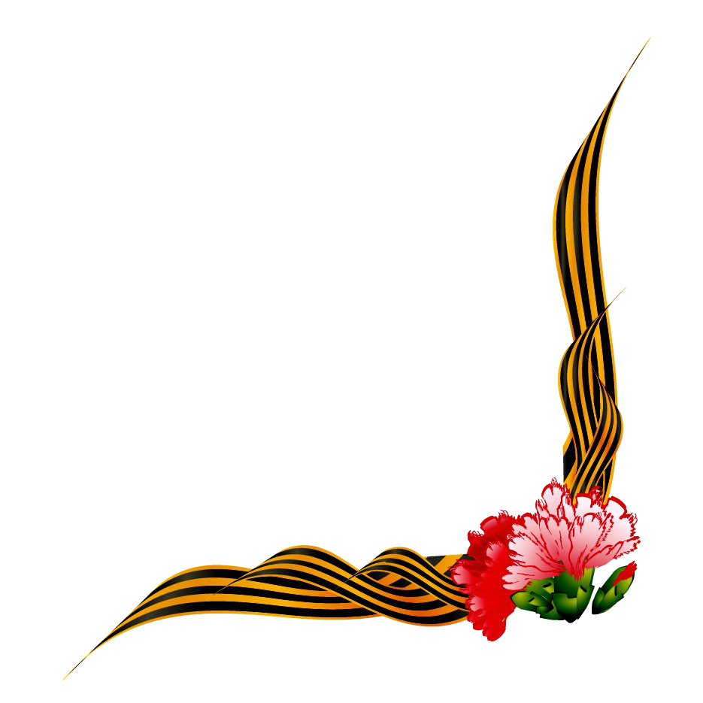
Боевые знамена склоните
У священных могил дорогих
Не забудь же, народ – победитель,
Героинь и Героев своих!..
Никогда не забудьте, живые,
Об ушедших друзьях фронтовых,
Пусть не вянут цветы полевые
На холмах друзей боевых.
Знамя Отчизны святое
Будет их сон охранять…
Вечная слава героям,
Воевавших за Родину-мать!

Slide 3
Каждый человек знает слово "герой". По фильмам, книгам о войне. Мы рисуем образ героя - идеального человека, образцового, решительного, мужественного. На самом же деле героями не рождаются. Героический поступок - это проверка воли, испытание характера в условиях, когда на кон поставлена твоя собственная жизнь. Человек становится героем, если принимает решение спасти других, жертвуя собой.
История не стирается, мы обязаны помнить тех героев, которые беззаветно защищали и защищают свою Родину. Мы никогда не позволим фашизму господствовать на нашей земле. И будем жить по заветам наших дедов, по принципам добра, человеколюбия, справедливости. Мы всегда помним наших павших защитников и искренне благодарим живых.

Slide 4
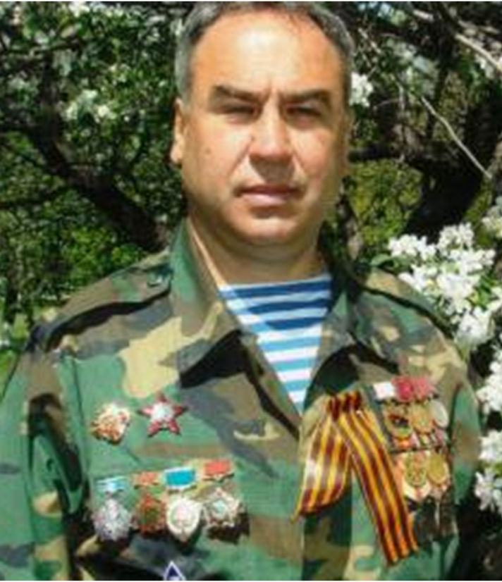
Наши земляки – настоящие герои
Сокол Александр Иванович (25.04.1964) из Перевальска. Служил в Афганистане (1983-85), сержант Советской армии. Был награжден орденом «Красная Звезда», медалями. Возглавлял ассоциацию «Афганцы Чернобыля» Перевальского района, в феврале 2014 на ее базе организовал отряд народного ополчения. В мае связался с Н.Козицыным, сформировал боевую группу «Соколята», воевал под Красным Лиманом (ДНР), Новоайдаром. Должанкой, Дьяково, Зеленопольем, Юбилейным, вблизи Металлиста. Был смертельно ранен в бою у Попасной и умер 18 июля 2014 в больнице Первомайска. Посмертно награжден орденом Золотая звезда «Герой казачьего народа» от атамана Козицына (19.07.2014), медалями «За оборону Славянска» (25.07.2014), «За храбрость и отвагу» (6.05.2015), «За оборону и освобождение Перевальского района» (9.05.2015).

Slide 5
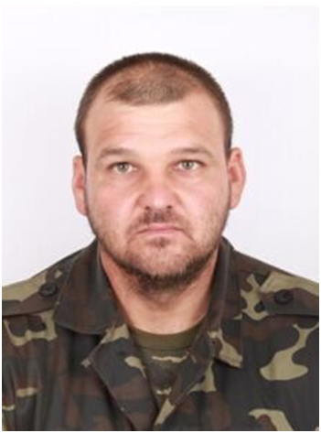
Наши земляки – настоящие герои
Ширко Геннадий Семенович (13.8.1973). Родился в Харьковской обл., после службы в десантных войсках поступил в Одесский военный институт, участвовал в Приднестровской войне, затем служил в Харькове, ездил на заработки в Москву. В 1999 переехал в Перевальск, где женился. Жил в селе Бугаевка Перевальского района. Активный участник Русской весны 2014, был избран депутатом Верховного Совета ЛНР 1 созыва. С июля 2014 военный комендант Перевальского района, подполковник КНГ ВВД. 31 января 2015 погиб в боях за Чернухино. Посмертно награжден орденом «За отвагу» и медалью «За освобождение Перевальщины».

Slide 6
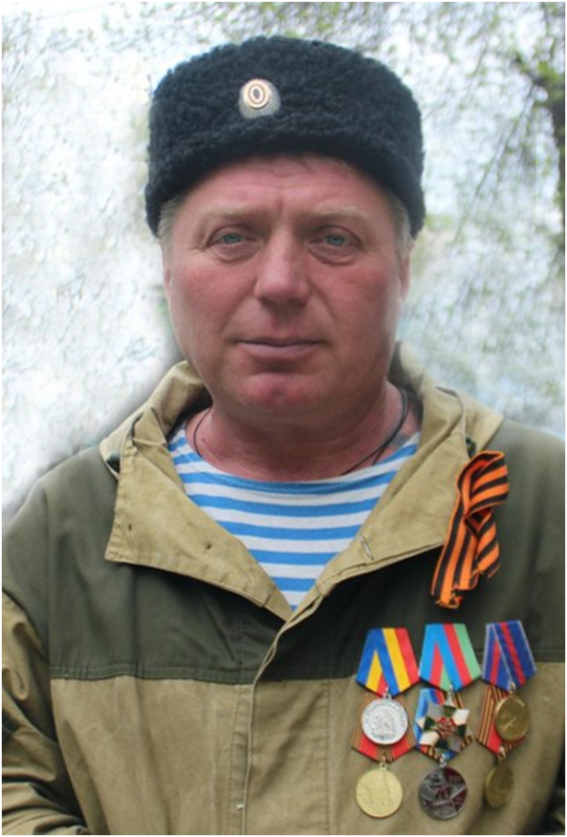
Наши земляки – настоящие герои
Торгашов Игорь Алексеевич (11.07.1965) из Перевальска. Воевал в Афганистане, прапорщик спецназа ГРУ, имел правительственные награды, состоял в ассоциации «Афганцы Чернобыля». С весны 2014 в ополчении. Был заместителем командира боевой группы А.Сокола под позывным «Купец». Воевал под Луганском, Антрацитом, Зеленопольем, в Лисичанске, Дебальцево. Военный комендант Перевальского гарнизона КНГ ВВД. Погиб 14 июня 2015 в бою под Славяносербском. Награжден медалями «За храбрость и отвагу» и «Миротворец» от КНГ ВВД и «70 лет Победы» от ЛНР.

Slide 7
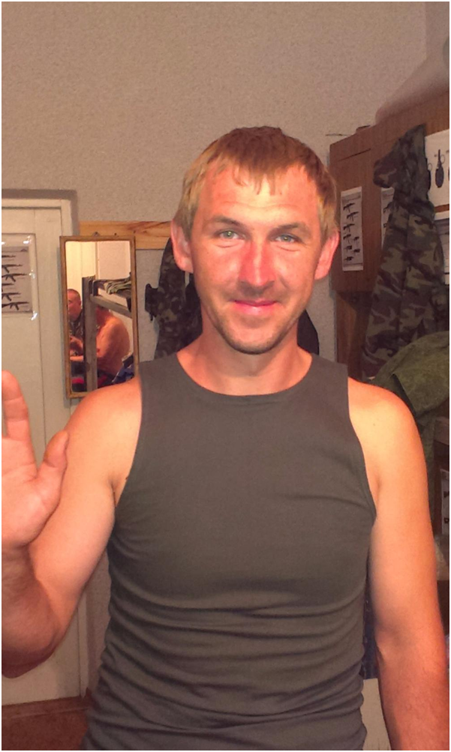
Наши земляки – настоящие герои
Проявко Александр Михайлович (02.09.1982). Родился в Артемовске, окончил СШ №1 в Перевальске, учился в Донбасском горно-металлургическом институте в Алчевске. Затем работал на Алчевском меткоминате и на шахте «Комсомольская» объединения «Антрацитуголь». В 2014 вступил в ополчение под позывным «Терек». Служил в Перевальской комендатуре. Погиб 27 июля 2015 под Перевальском. Награжден знаком ЛНР «За воинскую доблесть» 2 степени.

Slide 8
Наши земляки – настоящие герои
Виктор Алексеевич Котилевский (20.02.1966). Уроженец села Шахты-9 Перевальского района, где в 1983 окончил СШ №15. Отслужил срочную службу в отдельном ракетном дивизионе в Сыпнево (ПНР) в 1984-86. Жил в Артемовске, работал директором по производству ООО «Донкуб» (разработка Бугаевского месторождения песчанокварцита). В 2014 вступил в ополчение под позывным «Лютый». Служил в Перевальской военной комендатуре ЛНР. 28 августа 2014 погиб в селе Федоровка. Похоронен в Артемовске.

Slide 9
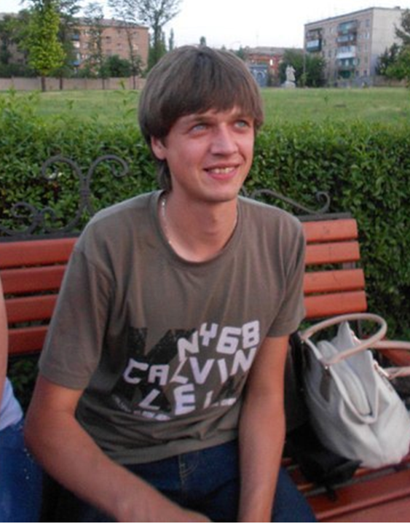
Наши земляки – настоящие герои
Величко Денис Игоревич (21.01.1990) из Перевальска. В 2014 вступил в ополчение под позывным "Ребенок". Водитель Военной комендатуры Перевальского района ЛНР. Погиб 28 августа 2014 в бою в селе Федоровка.

Slide 10
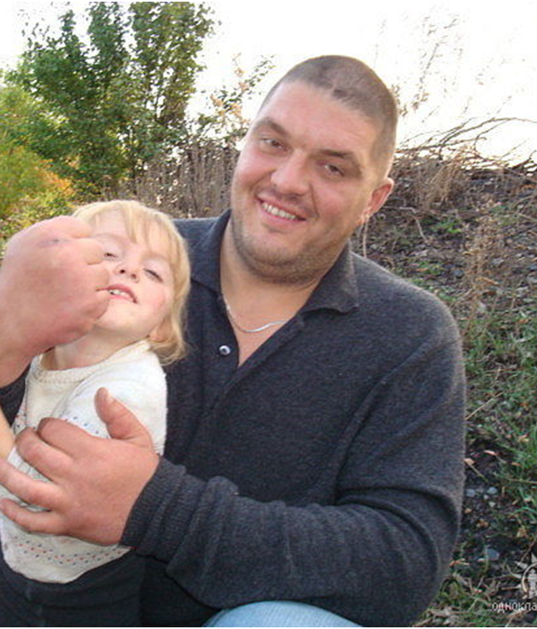
Наши земляки – настоящие герои
Рубан Виталий Юрьевич (09.07.1975) из Артемовска. Окончил СШ №7, работал проходчиком в Мосметрострое ТО-6 (Москва). В 2014 вступил в ополчение ЛНР, боец Народного батальона «Заря» под позывным «Слон», затем в комендатуре Перевальска. Погиб в бою за Хрящеватое 18 августа 2014 года.

Slide 11
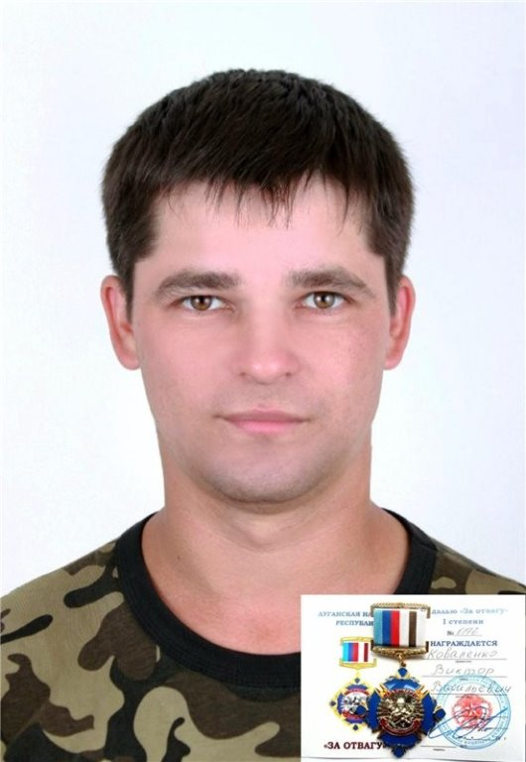
Наши земляки – настоящие герои
Коваленко Виктор Васильевич 24.10.1986 - 06.02.2015 г. Артемовск Прапорщик военной комендатуры ЛНР Перевальска под позывным "Коваль". Во время боев по ликвидации Дебальцевского котла 1 февраля получил тяжелое осколочное ранение в голову и через несколько дней умер в больнице. Награжден медалью ЛНР «За отвагу» 1 степени.

Slide 12
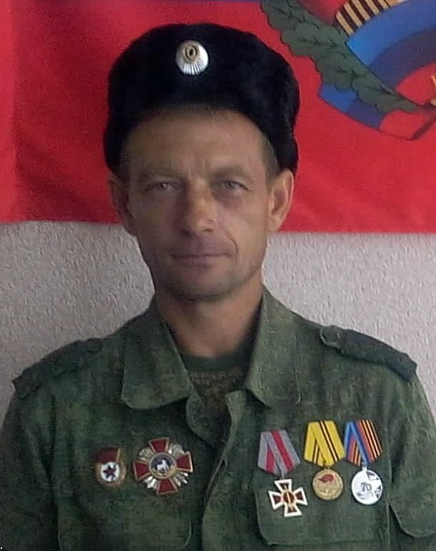
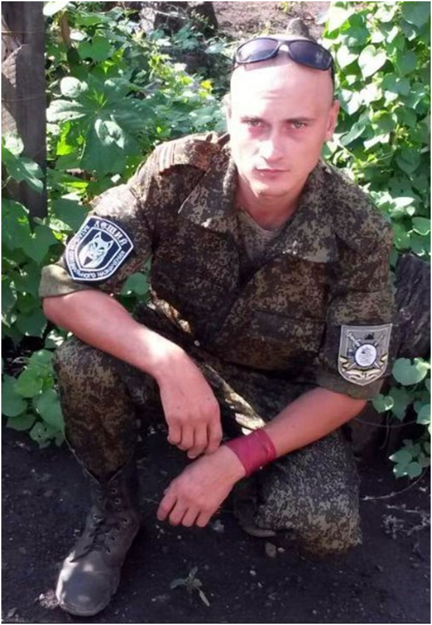
Наши земляки – настоящие герои
Юрий Яровой
Борис Яровой

Slide 13
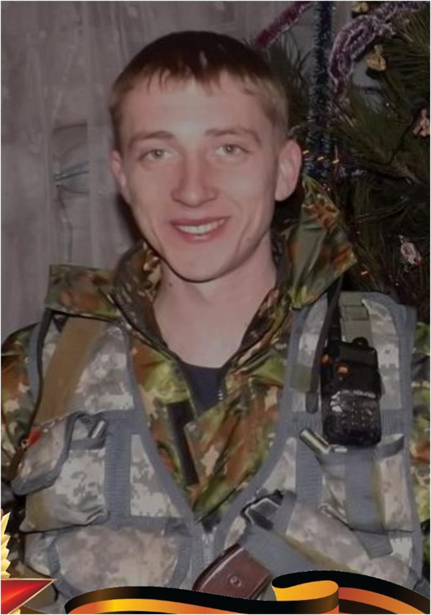
Наши земляки – настоящие герои
Грибунов Виктор Николаевич
24.03.1989 – 01.01.2015

Slide 14
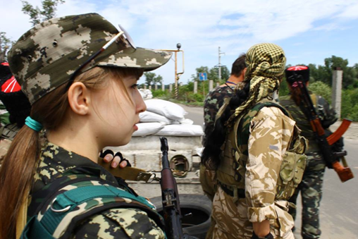
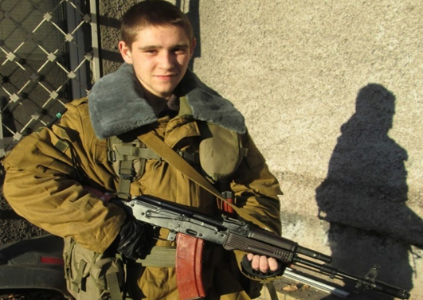
Наши земляки – настоящие герои
«Юная Самооборона»
Этот батальон был сформирован в Лисичанске Луганской области. В него входили парни и девушки от 16 до 18 лет, которые воевали против украинской армии. Сформировали батальон подростки из городов Лисичанск и Северодонецк. Один из этих подростков — Ярослав Воскоенко, думаем, о нем уже вы слышали не один раз…
А сформировали они его потому, что парней не брали в ополчение (брали только с 18 лет), а защищать родной город они очень хотели! Вот и назрела у парней идея собрать свой батальон, численность которого была 72 человека: из них — 24 девушки. В последних боях за Лисичанск, к сожалению, многие погибли, и осталось их всего 54 человека…

Slide 15
Наши земляки – настоящие герои
«Юная Самооборона»
Смелость и героизм батальон проявлял не один раз. Когда украинская армия подошла вплотную к Лисичанску, батальон «Призрак» Алексея Мозгового ушел из города. И город остался под контролем только самообороны: 72 подростка против
2 000 человек нацгвардии… Нацгвардия не могла взять город, утюжили всем, что было: «грады», «смерчи», миномёты, гаубицы — хотели город взять за 2 часа, но не тут то было! Обороновцы смогли продержать город под контролем двое суток, в надежде, что будет подмога из Луганска…
Подростки были вооружены автоматами АК, пистолетами ТТ, 3-мя пулеметами, и 2-мя снайперскими СВД. Смогли уничтожить за двое суток несколько десятков нацгвардейцев и их технику: 2 БМП, 1 БТР и 2 установки «Град». Стояли насмерть, с автоматами против танков… И когда поняли, что подмоги не будет, начали отходить в сторону Алчевска. При отступлении их накрыли «градами», погибли 18 человек…

Slide 16
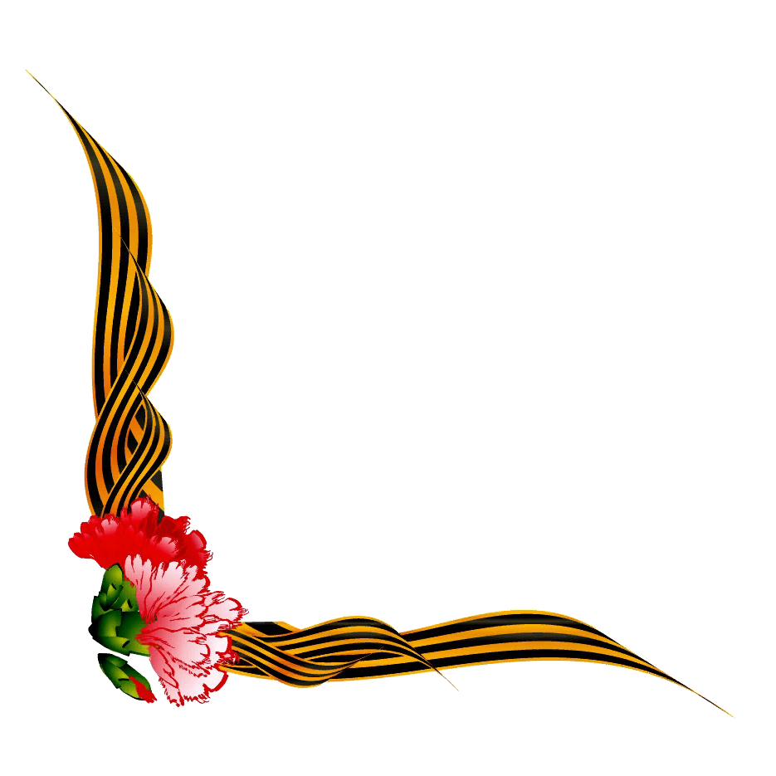

Slide 17
Видео о героях Луганщины
https://ok.ru/video/3936867781197
https://www.1tv.ru/n/423368

Slide 18
Презентацию подготовила классный руководитель 7-А класса ГОУ ЛНР «Артемовская средняя школа № 8» Иванова Елена Николаевна

